Slide 1
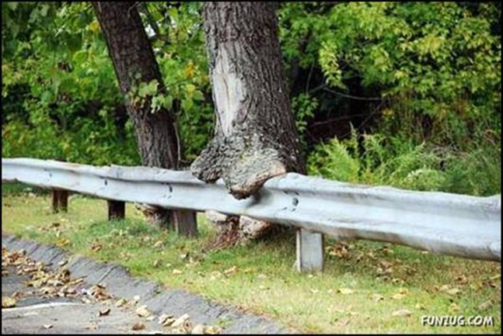
Удивительная сила природы

Slide 2
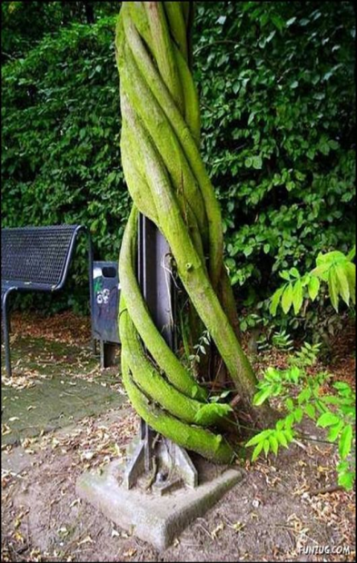
Иногда приходит понимание, что уничтожить природу мы не сможем, мы только можем ее сильно видоизменить...

Slide 3
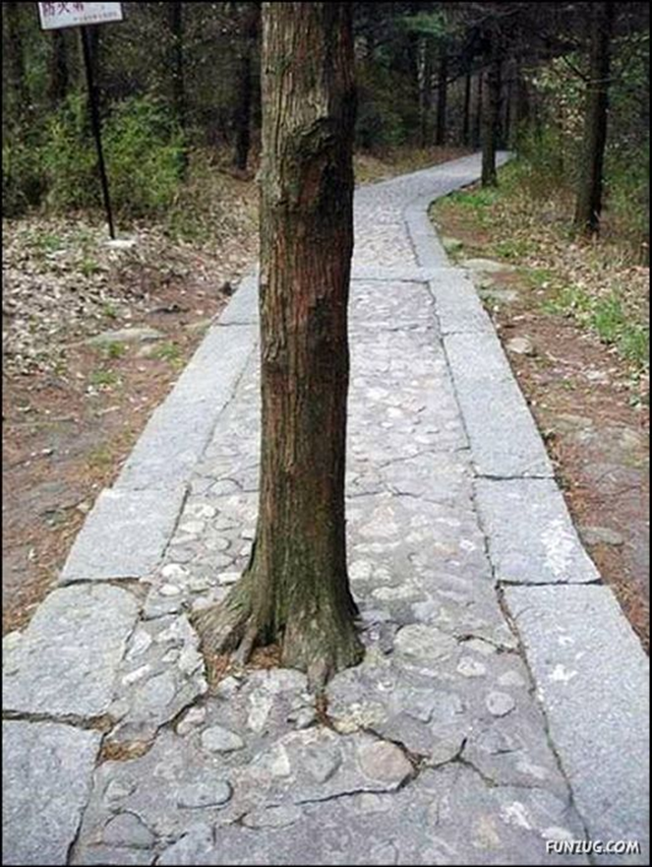

Slide 4
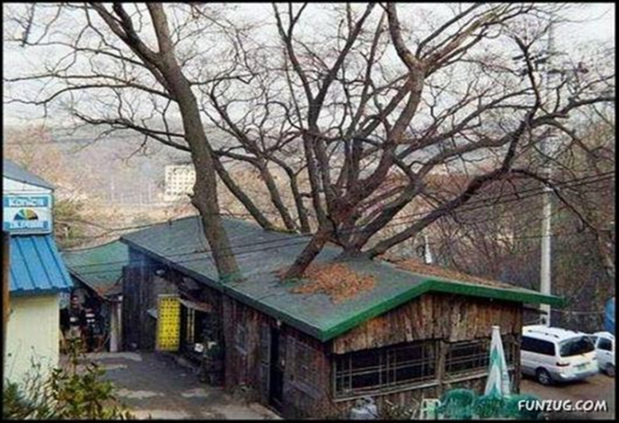

Slide 5
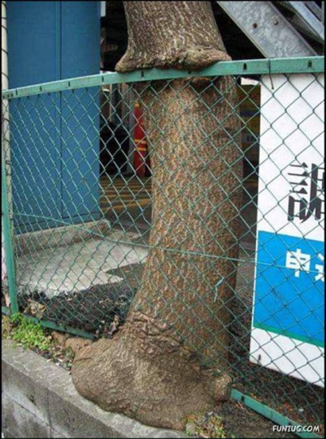

Slide 8
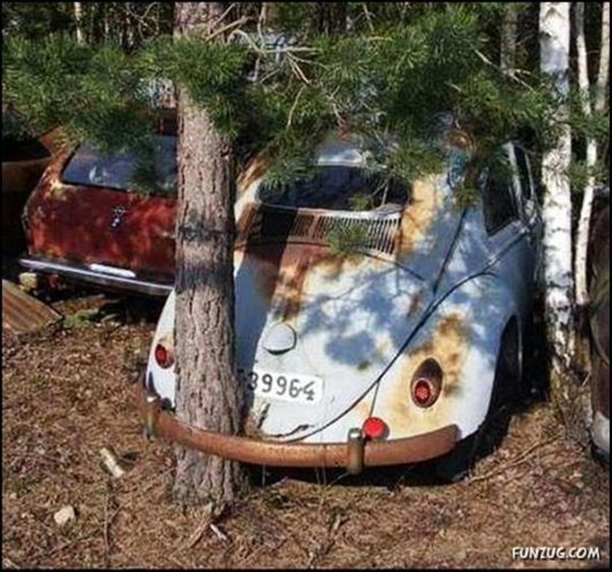

Slide 9
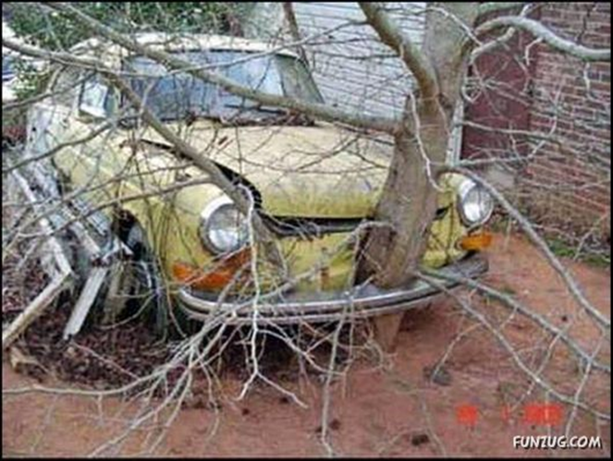

Slide 10
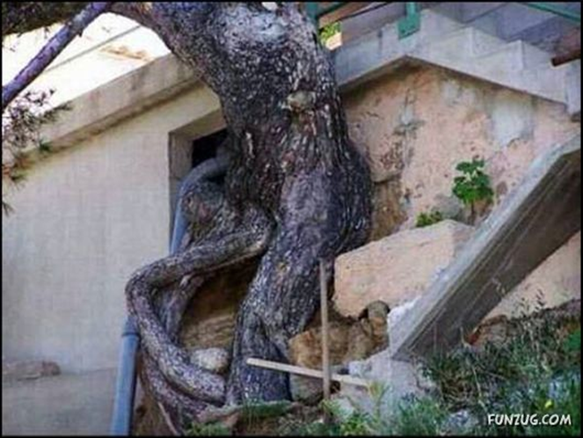

Slide 13
Источник. http://just-meller.livejoumal.com
Автор: Гильмутдинова Лена Сайфутдиновна учитель начальных классов МБОУ «Гимназии №140» г. Казани

